Slide 1
İspanyol İç Savaşında Yabancı Devletler Yaman Evkaya

Slide 2
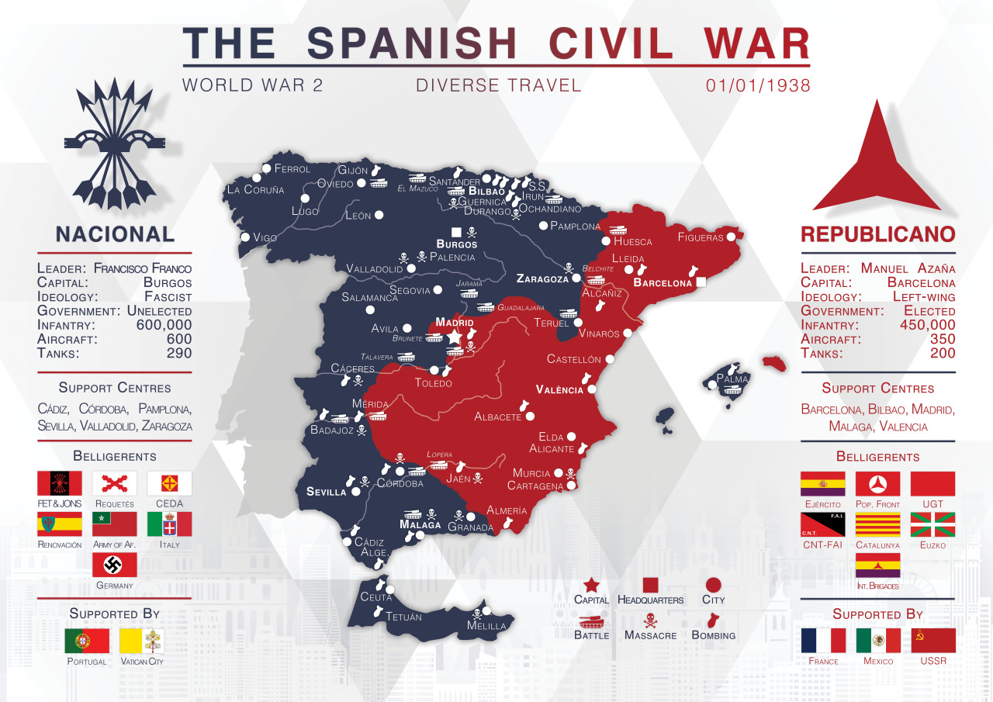
Savaşın Körüklenmesi
1930 yıllarına gelindiğinde dönemin siyasal fikirleri dünya milletlerini kasıp kavururken İspanya halkı da kendi içinde bölünmüş durumdaydı. Süregelen siyasi yönetimin başarısızlığı ve yozlaşmışlığı da bu durumu körüklemekteydi. Ülkenin birbirine girmesi için bir kıvılcım yeterliydi. O zamanın hükümeti olan İkinci Cumhuriyet’in başında meclis ve sosyalist partilerce de desteklenen merkez-sol görüşlü Cumhurbaşkanı Manuel Azana bulunmaktaydı. Daha fazla beklemek istemeyen İspanyol milliyetçi cephe komutanları, arkalarına birçok şehirdeki silahlı kuvvetleri de alarak 17 Haziran 1936 saat 17.01’de Emilio Mola önderliği ve Jose Sanjurjo desteğiyle ‘’pronunciamiento’’ diyerek hükümete karşı silahlı darbe girişiminde bulunup halkı ve askerleri seferberliğe çağırdılar. İlk kalkışma esnasında İspanyol Fas bölgesinde direniş gösteren bir grup halk ile askerler arasında çatışma çıktı ve 189 insan öldürüldü. Bu çıkan ilk sıcak çatışmaydı. Harekete geçen komutanlar hemen İspanyol adalarının ve Kuzey Fas’ın kontrolünü aldılar. Ardından İberyan yarım adasına bulunan komutanlar seferberlik çağrısı ile kısa sürede topyekün saldırıya geçtiler. 1934 lü yıllardan beri gizlenen silah kasalarını açıp milliyetçi cephe militanlarına dağıttılar.
İç savaşın başlaması ardından yabancı milletlerden de savaşa müdahale gecikmeyecek ve savaşın ileri gelen sürecinde Amerikan büyükelçisi Claude Bowers’in de diyeceği gibi bu iç savaş 2. Dünya Savaşı için bir prova niteliği görecekti.

Slide 3
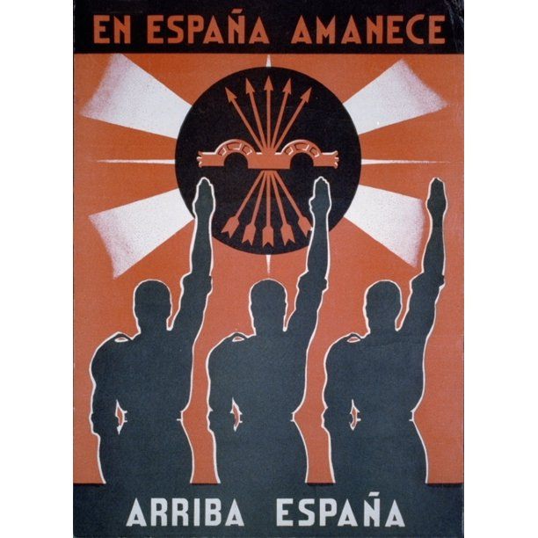
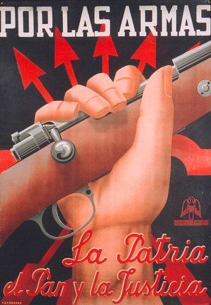
Milliyetçi Cephe (Nationalist Front)
Darbe girişimi ardından taraflardan biri olan milliyetçi cephe, içerisinde birçok taraf ve milletten destek bulundurmaktaydı. Başta Morocco, Pamplona, Burgos, Zaragoza, Valladolid, Cádiz, Córdoba, ve Seville şehirlerinin silahlı kuvvetleri bu cephede yer aldılar. İçerisinde bulunan tarafların bir kısmı falanjistler, monarşistler (carlistler), gelenekçiler ve muhafazakarlardı. General Sanjurjo ve Emilo Mola’nın ölümünden sonra Francisco Franco’nun önderlik ettiği cephe ülkenin tam kontrolü için silahlarına sarılmıştı.

Slide 4
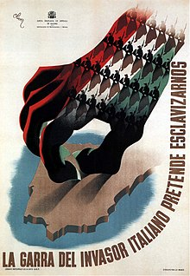
Milliyetçi Cepheye Dış Destekler (İtalya)
Nasyonalizm temelli fikirleri olan cephenin savaşı kazanmasını ve dünyadaki yükselen Marksizm ateşinin durması böylece kendine yeni bir düşman devlet istemeyen başta Almanya, İtalya, Portekiz ve diğer Vatikan, İrlandalı Gönüllüler vs. taraf Milliyetçi Cepheyi desteklediler. Bu destekçilerden biri olan İtalya için durum sadece solcu karşıtlığından öteydi. Dönemin İtalyan diktatörü Benito Mussolini’nin kafasında Roma İmparatorluğunu canlandırmak bulunmaktaydı. Benito Mussolini, bu ideali doğrultusunda karşısında duracak bir komünist yönetim görmektense kendisine daha yakın fikirleri bulunan Falanjistleri destekleyecekti. Böylece desteğe başlayan İtalyanlar, İspanyol İç Savaşına Corpo Truppe Volontarie adlı İtalyan gönüllü birlikleri yolladılar. Bu grup İtalyan ideallerini gerçekleştirmek için gerçekleşecek gelecekteki herhangi bir savaş için savaş tecrübesi kazanacak ve yeni askeri taktikler deneyeceklerdi. İtalyanlar savaş süresince 75.000 i aşkın asker, Kraliyet Ordusu’ndan (Regio Esercito) tümenler, 1801 topçu, 1426 ağır ve orta seviye havan topu, 6791 kamyon, 157 tank, 240 bin tüfek; Kraliyet Hava Kuvvetleri’nden (Regia Aeronautica) 183 bombandırman, 44 taaruz, 20 deniz, 68 gözcü ve geri kalanlar da avcı uçağı olmak üzere 763 uçak; Kraliyet Donanması’ndan (Regia Marina) 1 kruvazör, 4 muhrip, 2 denizaltı desteği yolladı. Yollanan bu donanma desteği Cumhuriyetçi Cephenin uyguladığı Milliyetçi Fas’a uygulanan ablukanın kırılmasında rol aldı.

Slide 5
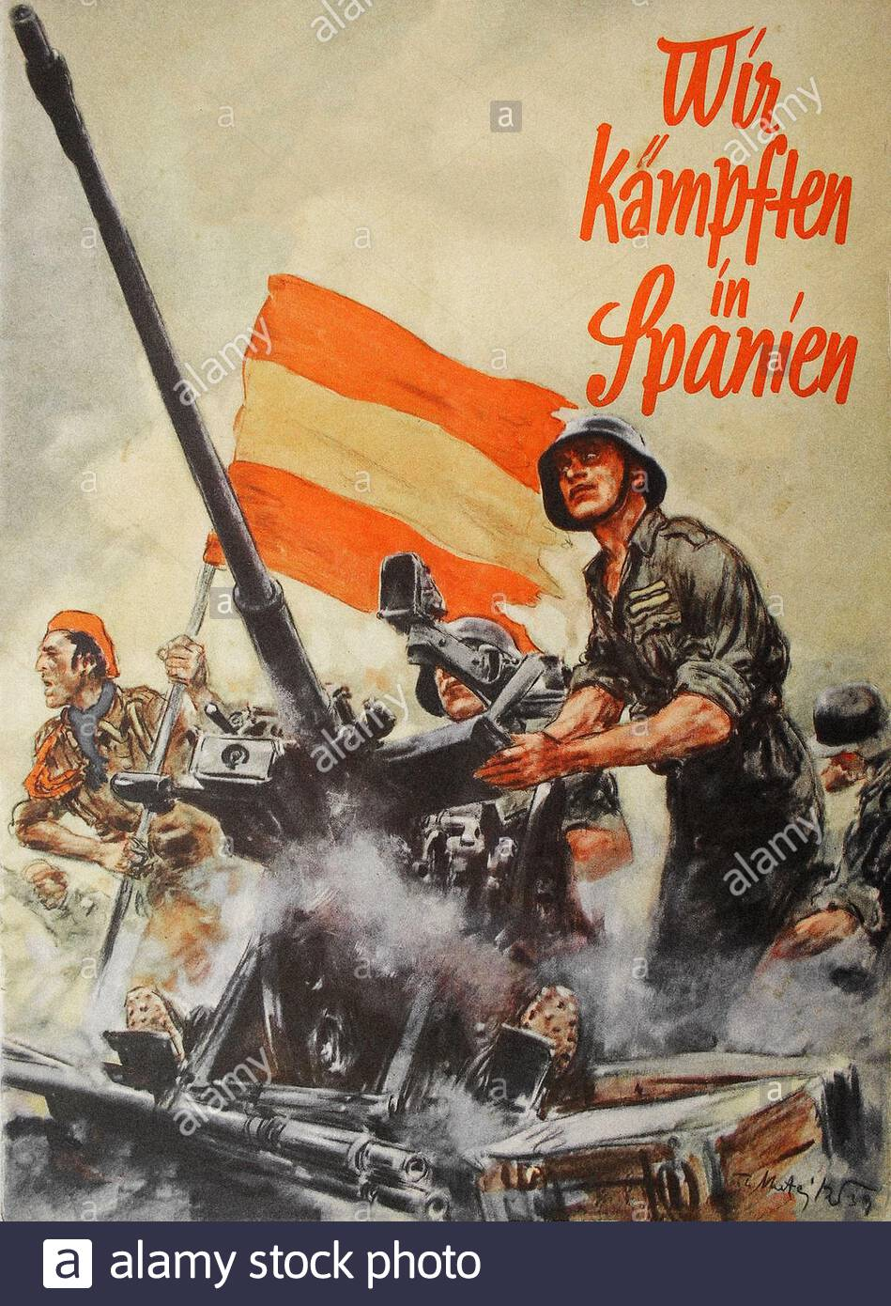
Milliyetçi Cepheye Dış Destekler (Almanya)
Nazi Almanya’sı her ne kadar savaş başlangıcında Sovyetler Birliği, İngiltere ve Fransa ile tarafsızlık paktı imzalamış olsa da hiç kuşkusuz milliyetçi cepheye en büyük desteği sağlamıştır. Alman desteği savaşın başlamasının hemen ardından desteğe başlamış ve savaş boyunca desteğini sürdürmüştür. Adolf Hitler 27 Haziran 1937’de Würzburg’da ki konuşmasında da açıkça Franco’nun tamamen İspanya’yı yönetmesini desteklediğini belirtmiş ve savaşın başlaması ile hemen fazla sayıda güçlü hava araçlarını ve zırhlı tümenlerini yollama kararı almıştı. Çünkü bu savaş Almanya için 2. Dünya Savaşı’na bir ısınma turu niteliği taşımaktaydı. Alman birliklerine savaş tecrübesi kazandırmak ve son teknoloji yeni askeri ekipmanlarını, araçlarını, ve en önemlisi ise yeni kara-hava savaş doktrinlerini (dive bombing-blitzkrieg) denemek için zemin oluşturmuştu. Ayrıca bu savaş Alman ordusunun Adolf Hitler’in idealindeki büyük savaş için hazır olup olmadığını da ölçecekti. Nazi Almanyasının ilk eylemi içerisinde Heer ve Luftwaffe gönüllüleri bulunan bir birim olan çok yönlü Condor Lejyonu’nun oluşturulmasıydı. Alman ordusunun operasyonları özellikle 26 Nisan 1937’de 200 ile 300 sivilin ölümüne sebep olan Guernica bombardımanı gibi olmak üzere yavaş yavaş grev olan bölgelere ilerledi. Alman orduları ayrıca bu bombardımanlarda yeni bombardıman uçakları olan Luftwaffe Junkers Ju 87 Stukas’ı deneme fırsatı buldular. Alman müdahalesi Ursula Operasyonu gibi Kriegsmarine’nin katıldığı teşebbüslerle daha da ilerledi. Savaşın devamlılığı Almanya’nın yararına olmaya devam ediyordu çünkü kendilerinin en çok önem verdiği yeni Panzer tümenlerinin kullanılışı ve taktik gelişimini sağlamaktaydı. Ayrıca Almanlar, İspanyol birliklerini de eğitiyorlardı. Savaşın sonunda Almanlar tarafından eğitilmiş yaklaşık 56.000 asker bulunmaktaydı. Hitler’in İspanya’daki politikası tamamen pragmatik ve kurnazcaydı. Talimatları açıktı, Alman bakış açısından Franco'nun yüzde yüz zafer kazanması arzu edilen bir şey değildi; aksine, savaşın devam etmesi ve Akdeniz'deki gerginliğin devam ettirilmesi ile gerekliydi. İspanyol İç Savaşına 16.000 Alman askeri katılmış ve birçok askeri ekipman üzerine deneyim kazanmışlardı yaklaşık 300 Alman askeri savaş esnasında yaşamını yitirmişti. Almanlar milliyetçi cepheye yaklaşık £43,000,000 ($215,000,000) sterlinlik ekonomik yardımında bulundular. (Alman yardımı hakkında detaylı teçhizat bilgisi bulunmamaktadır.)

Slide 6
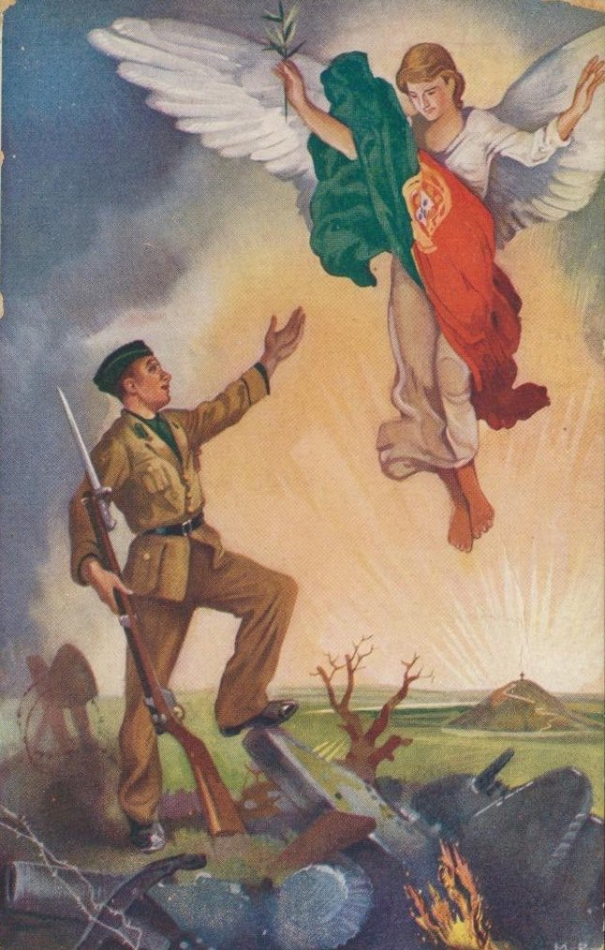
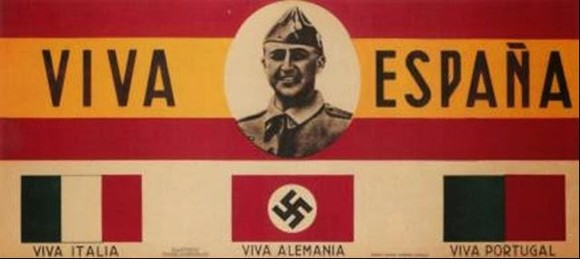
Milliyetçi Cepheye Dış Destekler (Portekiz)
İç Savaşın patlak vermesinin ardından Portekiz Cumhurbaşkanı António de Oliveira Salazar resmi olarak tarafsız olduğunu belirtse degizliden gizliye Milliyetçi Cepheyi desteklemiştir. Salazar'ın Estado Novo’su (Yeni Devlet), Portekizli muhalifleri rejiminde tuttuğu için Cumhuriyet ile gergin ilişkiler sürdürdü. Bu yüzden Portekiz, Milliyetçilere mühimmat ve lojistik kaynaklar sağlamada kritik bir rol oynadı. Salazar, direkt bir askeri müdahale olarak 8.000-12.000 kişilik bir gönüllü kuvvet olan ‘’Viriatos’’ u yarı-resmi olarak onaylamıştı. Tüm savaş boyunca Portekiz, Milliyetçilere hayati bir lojistik organizasyon sağlamada ve Franco'ya ve müttefiklerine İber ülkelerinin sınırlarını aşan Milliyetçilere yönelik tedarik trafiğini hiçbir müdahalenin engelleyemeyeceğini temin etmede etkili oldu. Milliyetçiler Lizbon'dan "Kastilya Limanı" olarak bile bahsettiler. 1938'de, Franco'nun zaferi giderek kesinleşirken, Portekiz Franco rejimini tanıdı ve 1939'daki savaştan sonra bir dostluk ve saldırmazlık antlaşması olan İber Paktı'nı imzaladı. Portekiz, Franco'yu desteklemekte önemli bir diplomatik rol oynadı; İngiliz hükümetine, Franco'nun Mussolini'nin Faşist İtalya'sını veya Hitler'in Nazi Almanya'sını değil, Salazar'ın Estado Novo'sunu kopyalamaya çalıştığı konusunda ısrar etti.

Slide 7
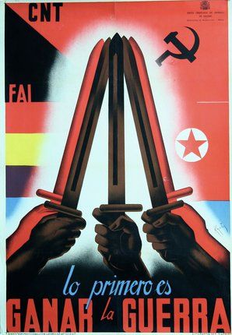
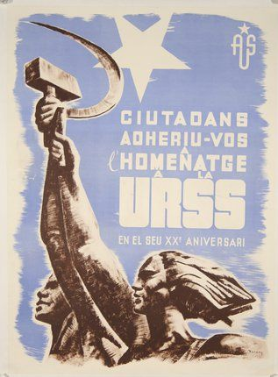
Halk Cephesi (Popular Front)
Bir diğer taraf olan halk cephesi ise içinde bulundurduğu taraflar bakımından daha fazlaydı bu da nitekim ilerde parçalanmalarına sebebiyet verecekti. Savaşın başlangıcında halkçı cephe içinde anarşistler, komünistler, sosyalistler, sendikalistler, sosyal demokratlar, liberaller bulunmaktaydı. Bu çok taraflılıkları sayesinde savaşın başlangıcında birçok Marksist ve demokrat görüşlü dünya devletlerinden politik destek almış olmayı başarsalarda onları tamamen destekleyen sadece Meksika ve Sovyetler olmuştu. Buna rağmen savaşın başlangıcında iyi askeri başarılar elde eden halk cephesi savaş sonuna gelindiğinde kaybeden taraf olmuştur.

Slide 8
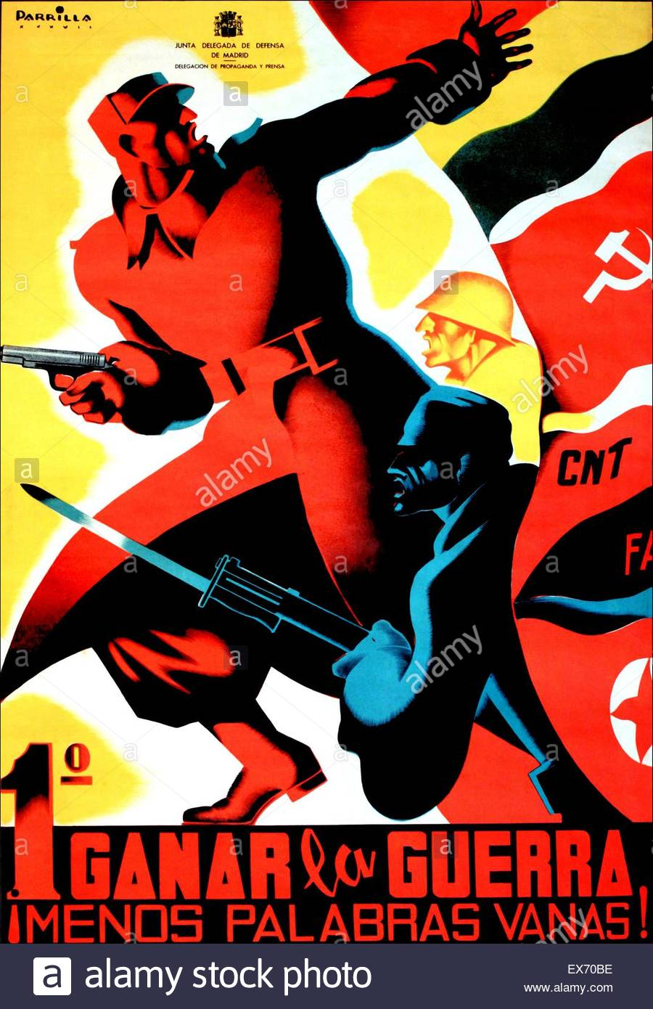
Halk Cephesine Dış Destekler (Sovyetler Birliği)
Genel Sekreter Joseph Stalin Tarafsızlık Anlaşması'nı imzalamış olmasına rağmen, Sovyetler Birliği Cumhuriyet güçlerine maddi yardım sağlayarak Milletler Cemiyeti ambargosuna karşı çıktı ve onların tek büyük silah kaynağı haline geldi. Hitler ve Mussolini'nin aksine, Stalin bunu gizlice yapmaya çalıştı. Savaşın başlaması ardından birçok sivil ve askeri yardımlara başlayan Sovyet Rusya’sı Stalin’in emriyle Sovyetler Birliği ordusunun X Operasyonu adı verilen silah sevkiyat operasyonunun başına geçmesi için X. Bölümünü oluşturdu. Stalin'in Cumhuriyetçilere yardım etme konusundaki ilgisine rağmen, silahların kalitesi tutarsızdı. Sağlanan birçok tüfek ve sahra silahı eski, modası geçmiş veya sınırlı kullanımdaydı (bazıları 1860'lara kadar uzanıyordu), ancak T-26 ve BT-5 tankları modern ve savaşta etkiliydi. Sovyetler Birliği, mevcut hizmette olan uçakları kendi kuvvetleriyle tedarik etti, ancak Almanya'nın Milliyetçilere sağladığı uçaklar savaşın sonunda üstünlüğünü kanıtladı. Cumhuriyetçi Cephe tarafındaki her askeri birliğin İspanyol komutanına, Moskova'yı temsil eden eşit rütbeli bir "Komiser Politico" katıldı. Ayrıca Sovyetler Birliği, dünyanın dört bir yanındaki Komünist partileri Uluslararası Birlikleri örgütlemeye ve silah altına almaya yönlendirdi. Cumhuriyet, altın rezervini Sovyetler Birliği'ne silah ve erzak ödemesi için gönderdi. Rezerv, 1939 fiyatlarında 500.000.000 $ değerindeydi. 1956'da Sovyetler Birliği, İspanya'nın hala 50.000.000 $ borcu olduğunu açıkladı. Sovyet ve Komintern yardımının diğer tahminleri, 1939 değerleriyle toplam 81.000.000 £ (405.000.000 $) idi.
Alman askeri ataşesi, Sovyet ve Komintern yardımının şu şekilde olduğunu tahmin ediyordu: 242 uçak,703 adet topçu, 731 tank, 1.386 kamyon, 300 zırhlı araç 15.000 ağır makineli tüfek, 500.000 tüfek, 30.000 hafif makineli tüfek, 4.000.000 top mermisi, 1.000.000.000 makineli tüfek kartuşu, 69.000 tondan fazla savaş malzemesi ve 29.000 tondan fazla mühimmat.

Slide 9
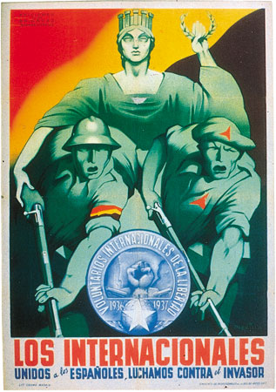
Halk Cephesine Dış Destekler (Uluslararası Birlikler)
Halk Cephesinin içerdiği çok yönlü yapıdan dolayı dünya çapında birçok örgüt, yazar, sanatçı vs. tarafından destek almaktaydı. Bunların örneklerinden biri de George Orwell olmuştur. 26 Temmuz'da, iç savaşın başlamasından sadece sekiz gün sonra, Cumhuriyet Hükümetine yardım planlarını düzenlemek için Prag'da uluslararası bir komünist konferans düzenlendi. 5.000 kişilik uluslararası bir tugay ve 1 milyar franklık bir fon toplamaya karar verdi. Aynı zamanda, dünya çapındaki komünist partiler, Halk Cephesini desteklemek için hızla geniş çaplı bir propaganda kampanyası başlattı. Komünist Enternasyonal, İspanya'ya lideri Georgi Dimitrov'u ve İtalya Komünist Partisi başkanı Palmiro Togliatti'yi göndererek faaliyetlerini derhal güçlendirdi. Ağustos ayından itibaren Rusya'dan yardım gönderilmeye başlandı, günde bir gemi mühimmat, tüfek, makineli tüfek, el bombası, top ve kamyonlarla İspanya'nın Akdeniz limanlarına ulaştı. Kargo ile birlikte Sovyet ajanları, teknisyenleri, eğitmenleri ve propagandacıları geldi. Komünist Enternasyonal, girişimin komünist karakterini gizlemek veya en aza indirmek ve bunu ilerici demokrasi adına bir kampanya olarak göstermek için Uluslararası Birlikleri büyük bir özenle örgütlemeye başladı. İtalya'daki Garibaldi Taburu veya Amerika Birleşik Devletleri'ndeki Abraham Lincoln Taburu gibi çekici isimler kasıtlı olarak seçildi. Yaklaşık 40.000 askerden oluşan Uluslarıarası Birlikler 53 milleti temsil ettiklerini iddia ediyorlardı. Fransa’dan 10.000, Nazi Almanyası ve Avusturya’dan 5.000 ve İtalya’dan 3.350 önemli sayıda gönüllü geldi. Her biri 1000'den fazla gönüllü de Sovyetler Birliği, Amerika Birleşik Devletleri, Birleşik Krallık, Romanya, Polonya, Yugoslavya, Çekoslovakya, Macaristan ve Kanada'dan geldi.

Slide 10
Halk Cephesine Dış Destekler (Polonya-Yunanistan-Meksika-Fransa)
Polonya'nın Cumhuriyetçi İspanya'ya silah satışları Eylül 1936 ile Şubat 1939 arasında gerçekleşti. Polonya, zaman içinde Varşova hükümeti giderek Milliyetçileri destekleme eğiliminde olmasına rağmen, İspanya İç Savaşı'nın hiçbir tarafını desteklemedi; Cumhuriyetçilere yapılan satışlar yalnızca ekonomik çıkarlarla motive edildi.
Yunanistan, Metaksas diktatörlüğünün Milliyetçilere sempati duymasına rağmen, Cumhuriyet ile resmi diplomatik ilişkilerini sürdürdü. Ülke, Ağustos 1936'da müdahale etmeme politikasına katıldı, ancak başlangıçtan itibaren Atina hükümeti her iki tarafa da silah satışlarına göz yumdu.
Meksika hükümeti, İspanyol Cumhuriyetçi hükümetinin iddiasını tamamen ve alenen destekledi. Meksika, Fransa ve İngiltere'nin müdahale etmeme önerilerini izlemeyi reddetti. Meksika Devlet Başkanı Lázaro Cárdenas, Meksika toplumu ordudaki her hizip için desteğinde bölünmüş olmasına rağmen, savaşı Meksika Devrimi'ne benzer gördü.
21 Ağustos 1936'da Fransa Müdahalesizlik Anlaşmasını imzaladı. Fransa'da bir iç savaşa yol açabileceğinden korkan Fransa'daki solcu "Halk Cephesi" hükümeti, Cumhuriyetçilere doğrudan destek göndermedi. Fransa Başbakanı Léon Blum eğer savaşı faşistler kazanırsa kendilerine karşı Almanlar ile birlik olacaklarından şüphelendikleri için Cumhuriyetçilere gizli yollarla bazı uçaklar sağladı. Potez 540 bombardıman uçağı ("Uçan Tabut" lakaplı) Dewoitine uçakları ve Loire 46 savaş uçakları 7 Ağustos - Aralık 1936 tarihleri arasında Cumhuriyet güçlerine gönderildi. Fransızlar ayrıca Cumhuriyetçilere pilotlar ve mühendisler gönderdi. Fransa'nın Cumhuriyetçilere verdiği örtülü desteğin Aralık 1936'da sona ermesinden sonra bile, Fransızların Milliyetçilere müdahale olasılığı savaş boyunca ciddi bir olasılık olarak kaldı.

Slide 11
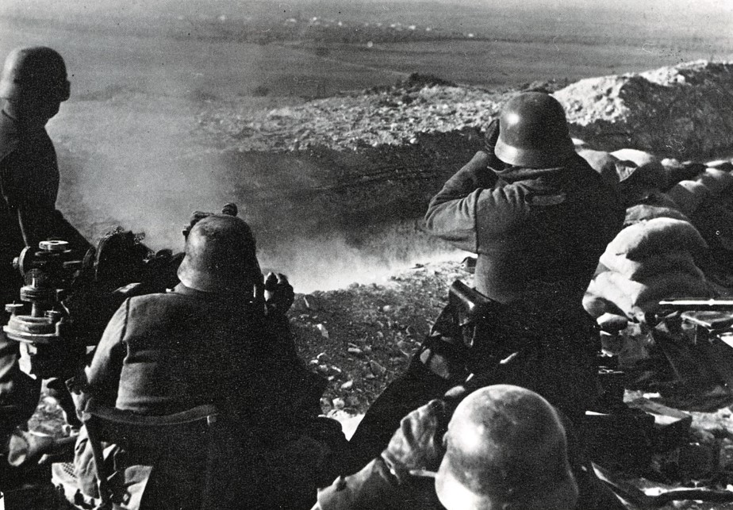
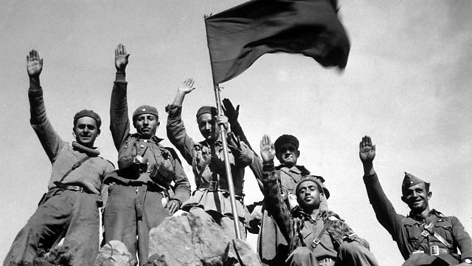
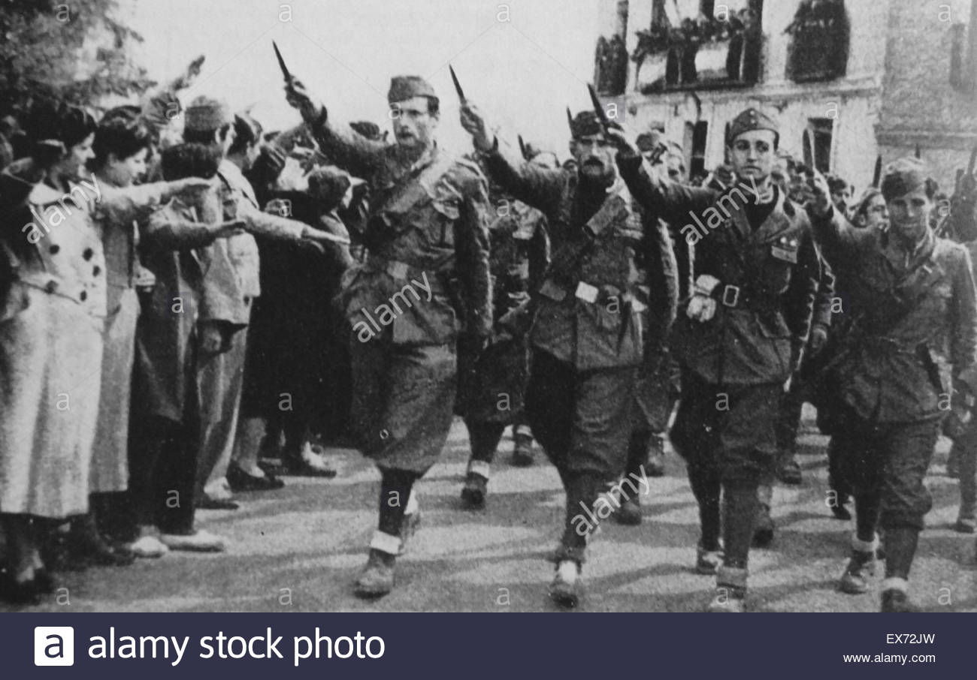
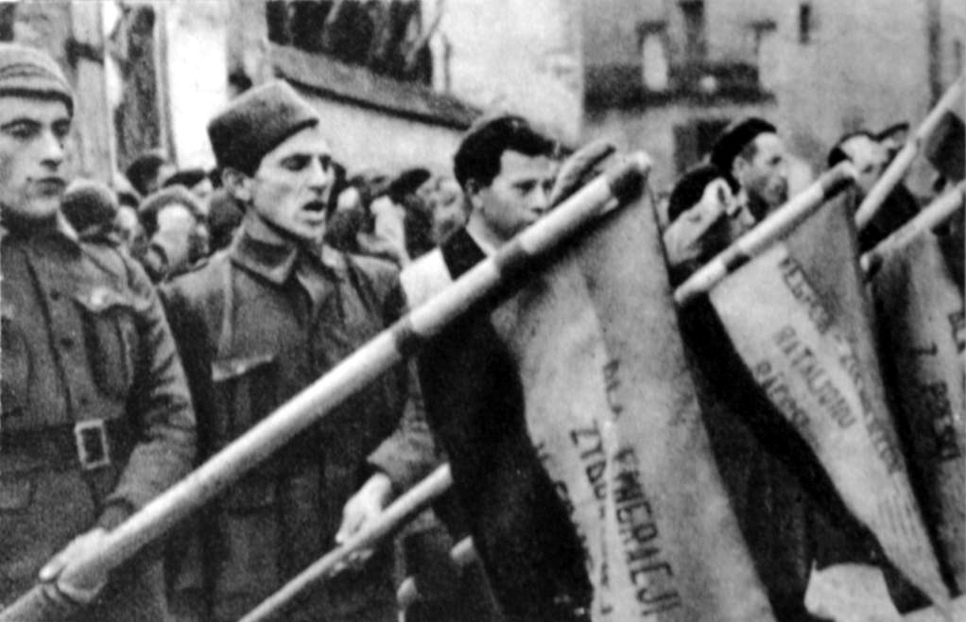

Slide 12
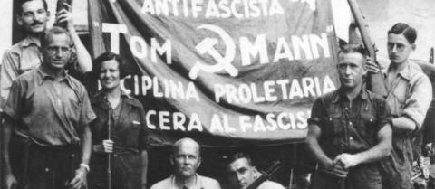
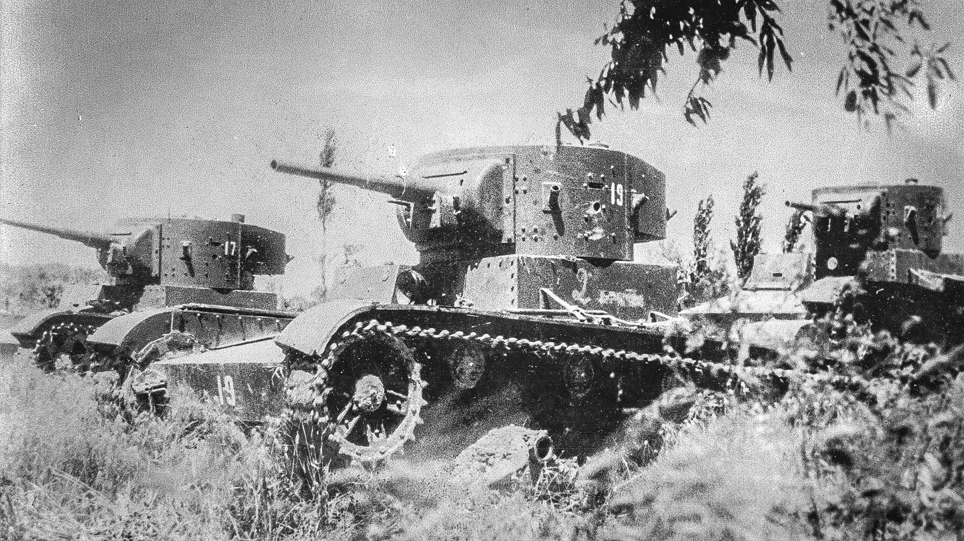
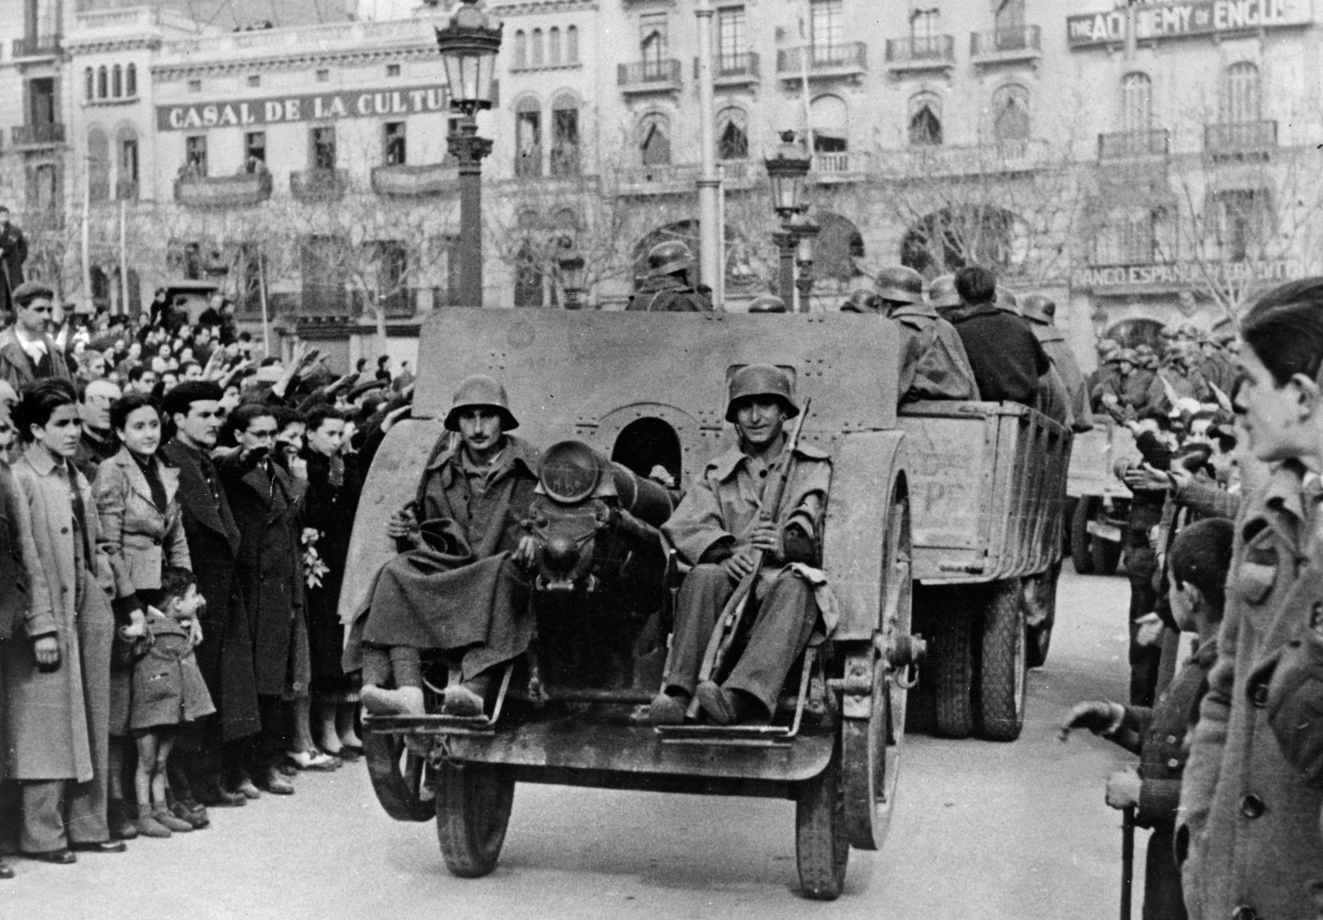
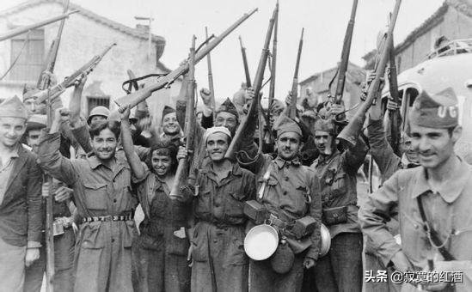

Slide 13
Mutlak Falanjist Zaferi
1939 yılına gelindiğinde, 1939 yılının ilk iki ayı içerisinde Franco’nun birlikleri Katalonya’ya girmiş, 26 Ocak’da Barcelona’yı ele geçirmişti. 27 Şubat’a gelindiğinde İngiltere ve Fransa, Franco’nun yeni rejimini tanımıştı. Sadece Madrid’de kalan birkaç Cumhuriyetçi partizan da kısa sürede ele geçirilmiş ve tarihler 1 Nisan’ ı gösterdiğinde Franco mutlak zaferini ilan etmişti. Savaş sonrası Franco’nun düşmanlarına sert müdahalelerde bulunulmuş, binlerce Cumhuriyetçi hapsedilmiş, yaklaşık 30.000 tanesi idam edilmiş ve 50.000 ile 200.00 arası Cumhuriyetçi ise sürgüne yollanmıştı. Bu zaferin kazanılmasında dış desteklerin çok yüksek payı olmuştur.
İkinci Dünya Savaşı süresince Mihver Devletlerine gönüllü asker ve ekipman yardımları yapan Franco, yaşamının sonuna kadar İspanya’da diktatörlük rejimini devam etmiştir. 1975 yılında Franco’nun ölümünden sonra hükümet el değiştirişmiştir 1978 yapılan seçimde solcular ve demokratlar konseyde üstünlük sağlamış ve hükümeti kurmuşlardır.

